Slide 1


1. KHỞI ĐỘNG
VÙNG ĐẤT HỨA
GV có 8 từ cần lật mở tương ứng là 8 hàng ngang và 1 hàng dọc là từ khóa chính
Mỗi HS có thể lựa chọn bất kì 1 ô hàng ngang để lật mở HS có thể trả lời từ khóa ở hàng dọc bất cứ lúc nào
Mỗi từ khóa đúng được mở HS có 10 điểm, HS có thời gian 20 giây suy nghĩ

Slide 2



BÀI 2:
THƠ SÁU CHỮ, BẢY CHỮ
Nếu mai em về Chiêm Hóa
Mai Liễu

Slide 3


2. ĐỌC VĂN BẢN
Theo em, bài thơ nên đọc với
giọng điệu như thế nào?
Bài thơ cần đọc với giọng vui vẻ, mời gọi xen chút tự hào

Slide 4

2. ĐỌC VĂN BẢN
Đọc diễn cảm bài thơ: Nếu mai em về Chiêm Hóa
Tiêu chí | Có | Không
Đọc trôi chảy, không bỏ từ, thêm từ.
Đọc to, rõ bảo đảm trong không gian lớp học, cả lớp cùng nghe được.
Tốc độ đọc phù hợp.
Sử dụng giọng điệu khác nhau để thể hiện được cảm xúc của một người con khi viết về quê hương của mình.

Slide 5



3. KHÁM PHÁ VĂN BẢN
a. Tác giả
HS trình bày PHT 01 Tìm hiểu khái quát về tác giả, tác phẩm đã thực hiện ở nhà
Thời gian trình bày: 3 phút

Slide 6
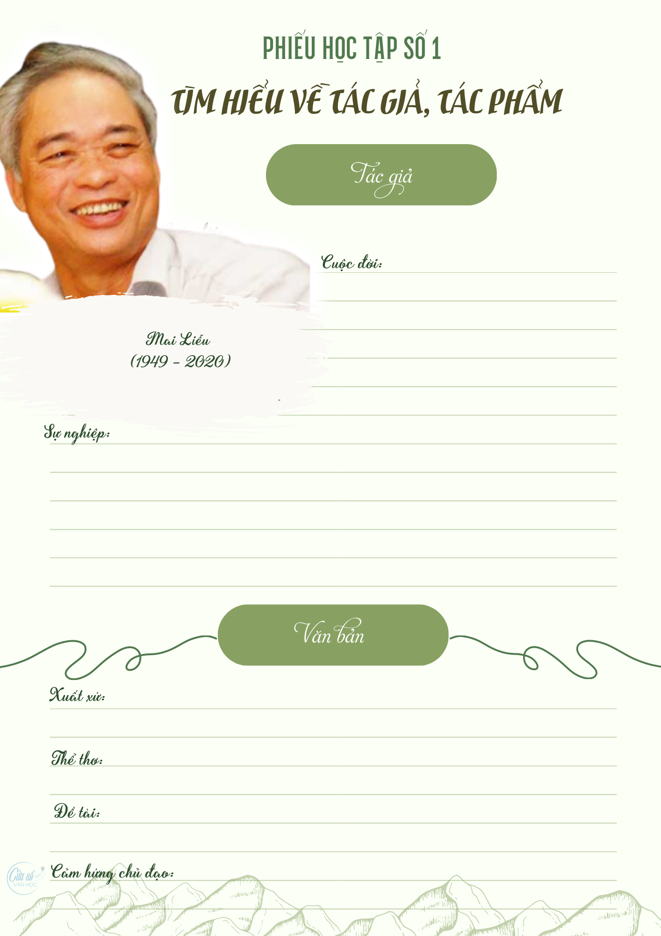
3. KHÁM PHÁ VĂN BẢN
a. Tác giả

Slide 7

3. KHÁM PHÁ VĂN BẢN
a. Tác giả
Mai Liễu (1949-2020), người dân tộc Tày.
Quê quán: Tuyên Quang.

Slide 8
3. KHÁM PHÁ VĂN BẢN
b. Văn bản
Xuất xứ: Bài thơ Nếu mai em về Chiêm Hóa được trích từ tập Thơ Mai Liễu, NXB Hội Nhà Văn, Hà Nội, 2015

Slide 9
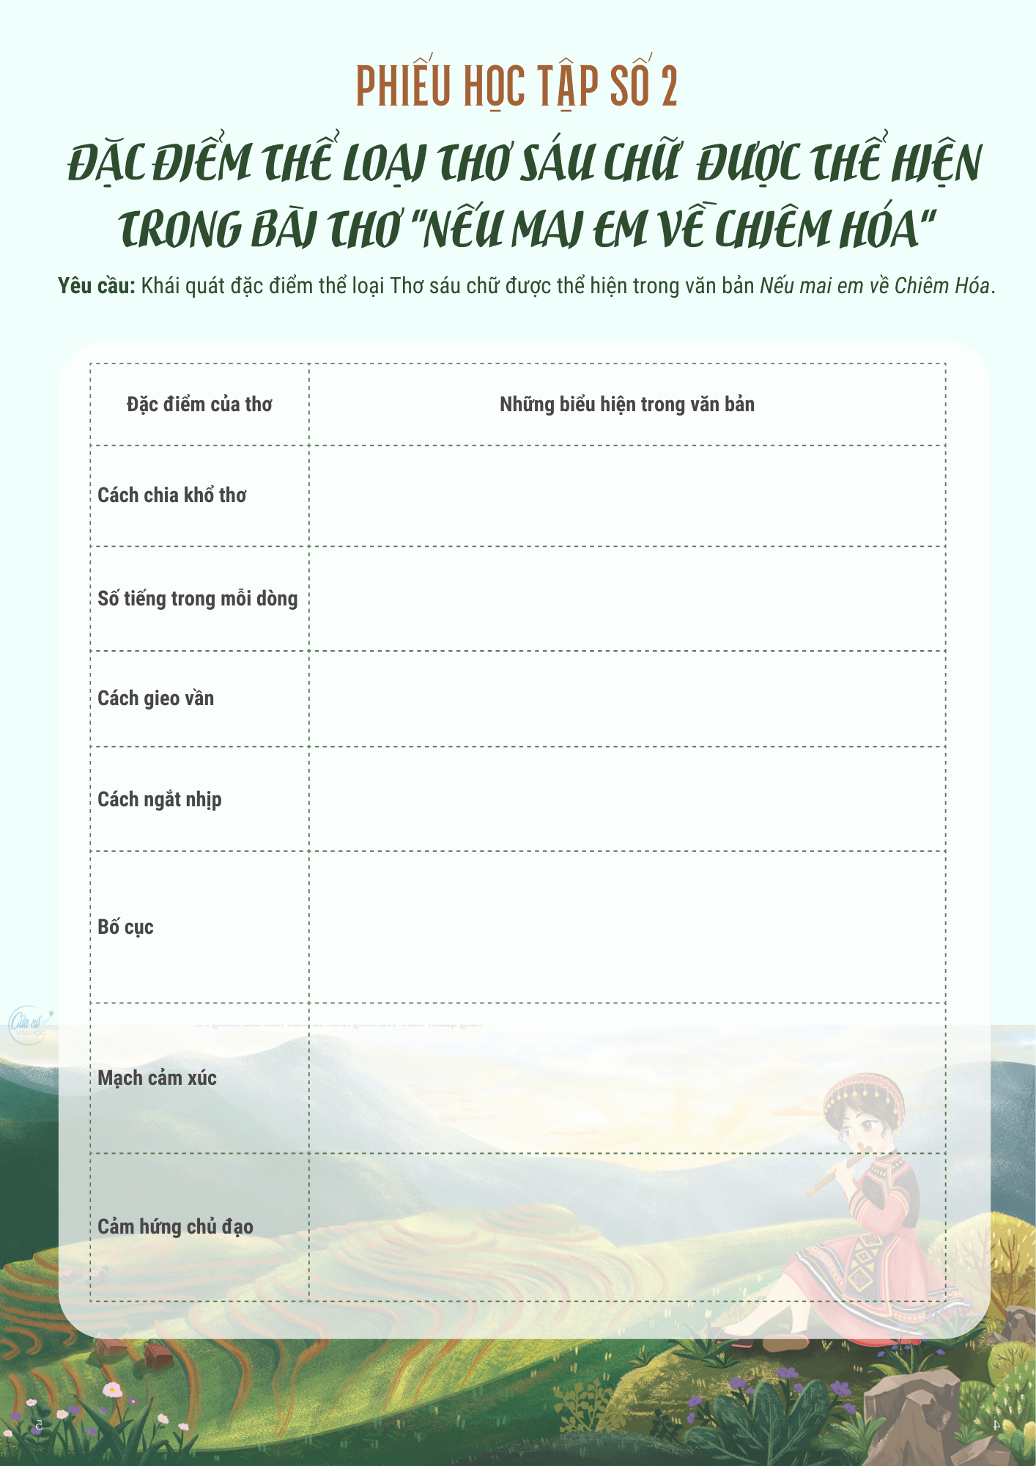


3. KHÁM PHÁ VĂN BẢN
Nhiệm vụ 1: HS làm việc theo nhóm đôi, thực hiện Phiếu học tập 2 tìm hiểu về Đặc điểm thơ qua bài Nếu mai em về Chiêm Hóa.
Thời gian: 5 phút

Slide 10


3. KHÁM PHÁ VĂN BẢN
a. Đặc điểm thơ bảy chữ được thể hiện trong bài thơ
Bài thơ gồm 5 khổ, mỗi khổ gồm 4 dòng thơ
Đối tượng trữ tình: “em”
Nhân vật trữ tình: “ta” (tác giả)

Slide 11


3. KHÁM PHÁ VĂN BẢN
a. Đặc điểm thơ bảy chữ được thể hiện trong bài thơ
Bố cục: 3 phần
Khổ 1, 2: Bức tranh thiên nhiên mùa xuân ở Chiêm Hóa.
Khổ 3, 4: Miêu tả vẻ đẹp của những người con gái vùng Chiêm Hóa.
Khổ 5: Lễ hội xuân vùng Chiêm Hóa.
Mạch cảm xúc:
kết cấu giản đơn, bình dị, đi từ khung cảnh thiên nhiên đến con người và những rung cảm, nét đặc sắc riêng về cảnh sắc khi bước sang xuân tại quê hương.

Slide 12


3. KHÁM PHÁ VĂN BẢN
a. Đặc điểm thơ bảy chữ được thể hiện trong bài thơ
Cảm hứng chủ đạo: tình yêu thiên nhiên, yêu cuộc sống vùng đất Chiêm Hóa của tác giả
Gieo vần:
gieo vần chân (nhau - màu; tay - đầy; hương – đường)
Cách ngắt nhịp: 4/2; 3/3

Slide 13

3. KHÁM PHÁ VĂN BẢN
b. Cảm xúc trữ tình
Nhiệm vụ 2:
Mỗi nhóm có tối đa 5 phút để báo cáo; 2 phút phản hồi.
Lớp chia thành 4 nhóm, mỗi nhóm chuẩn bị nhiệm vụ riêng (ở nhà) theo câu hỏi định hướng.

Slide 14
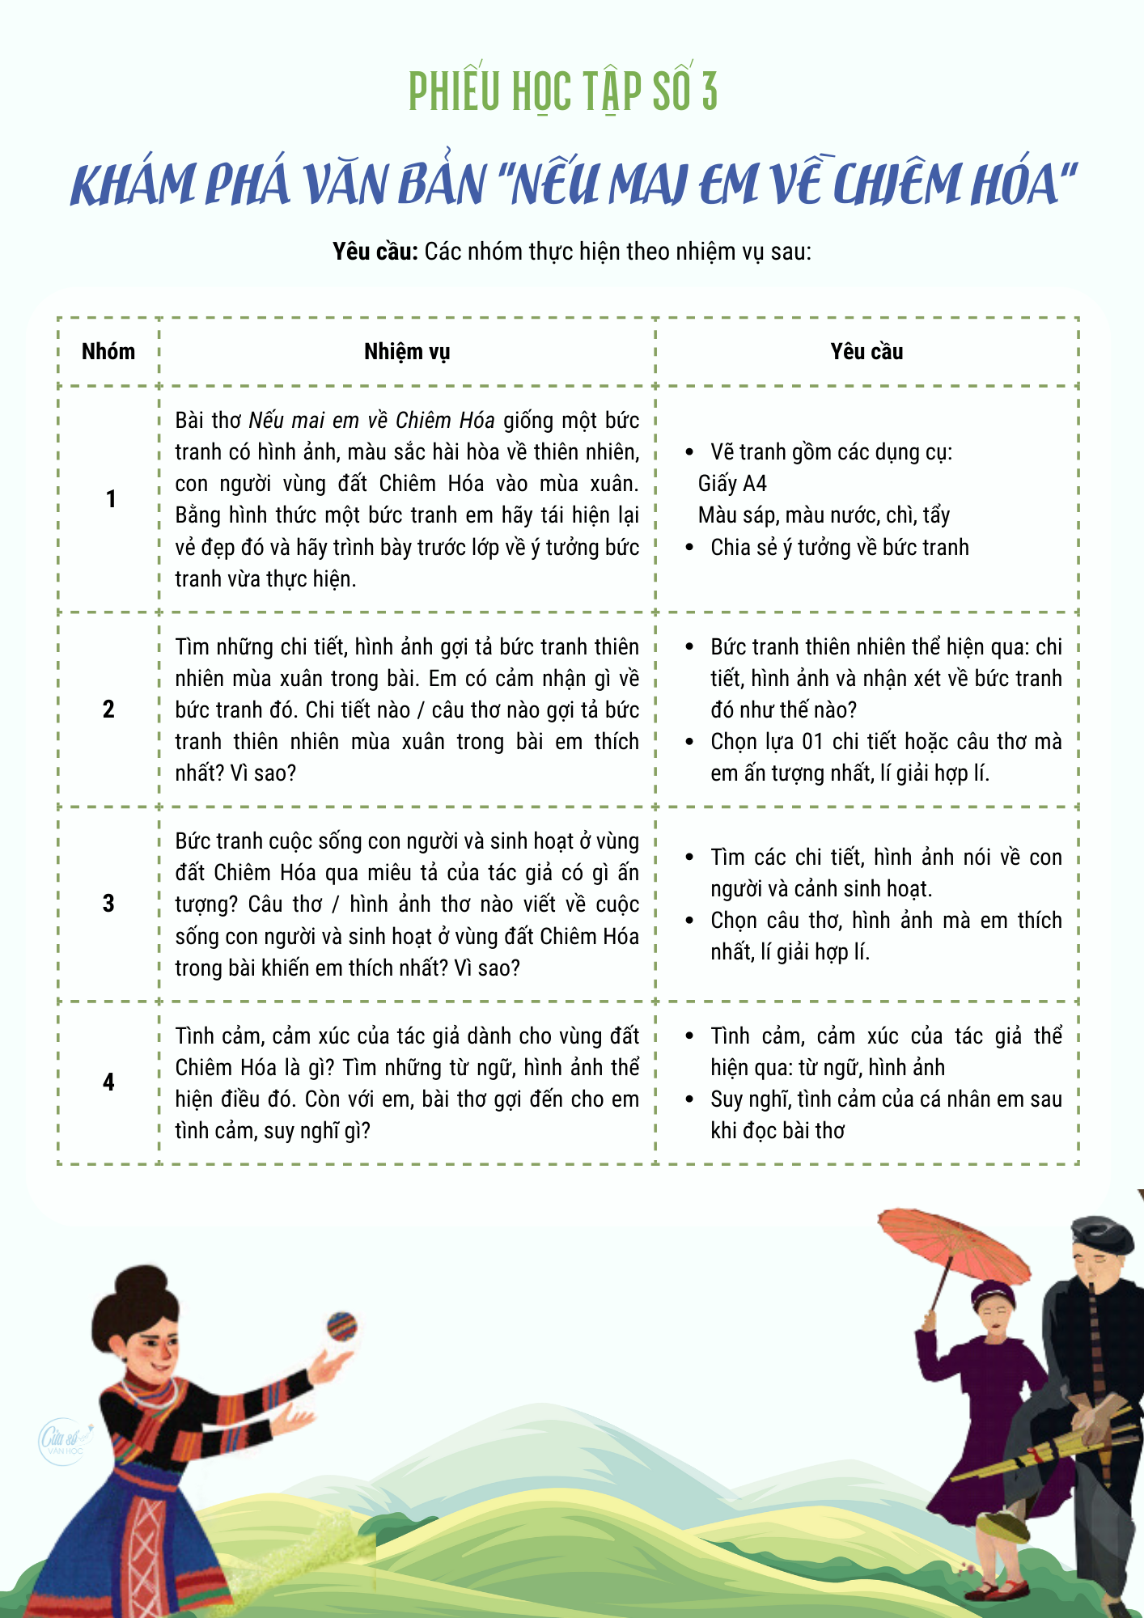
3. KHÁM PHÁ VĂN BẢN
b. Cảm xúc trữ tình
Nhiệm vụ 2:

Slide 15



3. KHÁM PHÁ VĂN BẢN
b. Cảm xúc trữ tình
Bức tranh thiên nhiên
Các hình ảnh thể hiện vẻ đẹp của thiên nhiên:
mưa tơ rét lộc
mùa măng
sông Gâm “đôi bờ cát trắng”
đá “ngồi dưới bến”
non Thần “xanh ngút ngát”
Phép nhân hóa và biện pháp đảo ngữ góp phần phác họa lên bức tranh mùa xuân đầy hấp dẫn, giúp khung cảnh thiên nhiên trở nên sinh động, gần gũi, tràn đầy sức sống khi mùa xuân về.

Slide 16

Hình ảnh thiên nhiên mang đặc trưng của thiên nhiên vùng núi phía Bắc: hùng vĩ và trữ tình.

Slide 17

3. KHÁM PHÁ VĂN BẢN
b. Cảm xúc trữ tình
Bức tranh sinh hoạt con người
Hình ảnh con người:
Cô gái Dao nào cũng đẹp
Vòng bạc rung rinh
Ngủ hoa mơn mởn
Con gái bản Tày duyên quá
Nụ cười môi mọng
Nhấn mạnh vẻ đẹp duyên dáng, trẻ trung khiến cho bao người lẫn thiên nhiên phải say đắm, quên lối về.

Slide 18

3. KHÁM PHÁ VĂN BẢN
b. Cảm xúc trữ tình
Bức tranh sinh hoạt con người
Hình ảnh lễ hội truyền thống
Lễ hội “lùng tùng”
Quả còn chạm vai
Ngày lành duyên tốt
Lễ hội xuân với trò chơi dân gian, những người bạn được nên duyên đã là những kỉ niệm khiến tác giả muốn trở về quê hương.

Slide 19


3. KHÁM PHÁ VĂN BẢN
b. Cảm xúc trữ tình
Tâm trạng của tác giả
Từ ngữ: “gửi nỗi nhớ”
Câu thơ "Nếu mai em về Chiêm Hóa" được lặp lại, xuất hiện tổng cộng ba lần trong toàn bộ bài thơ, ở tên tiêu đề, ở câu đầu tiên khổ một và ở khổ thơ cuối
Từ “về” truyền tải được mong muốn, những hoài niệm của nhà thơ khi nhắc tới cội nguồn
Khẳng định sự nhớ thương sâu sắc, da diết, đầy gắn bó cùng với tình yêu thương của nhà thơ đối với quê hương, nguồn cội của mình.

Slide 20

3. KHÁM PHÁ VĂN BẢN
c. Chủ đề, đề tài
Chủ đề:
Nỗi nhớ quê hương của tác giả; trân trọng, ca ngợi vẻ đẹp thiên nhiên, con người cùng những lễ hội của quê hương.
Đề tài:
tình yêu quê hương.

Slide 21


3. KHÁM PHÁ VĂN BẢN
d. Thông điệp của văn bản
Hãy trân trọng và tự hào về thiên nhiên, con người và những truyền thống của quê hương, nguồn cội.
Dù đi đâu thì được trở về quê hương cũng là điều hạnh phúc nhất.

Slide 22
3. KHÁM PHÁ VĂN BẢN
Tìm các từ đồng nghĩa với từ “về” trong câu "Nếu mai em về Chiêm Hóa". Theo em, tại sao nên chọn từ “về”?

Slide 23
3. KHÁM PHÁ VĂN BẢN
Bài thơ thể hiện tình cảm, cảm xúc gì của tác giả với quê hương?

Slide 24
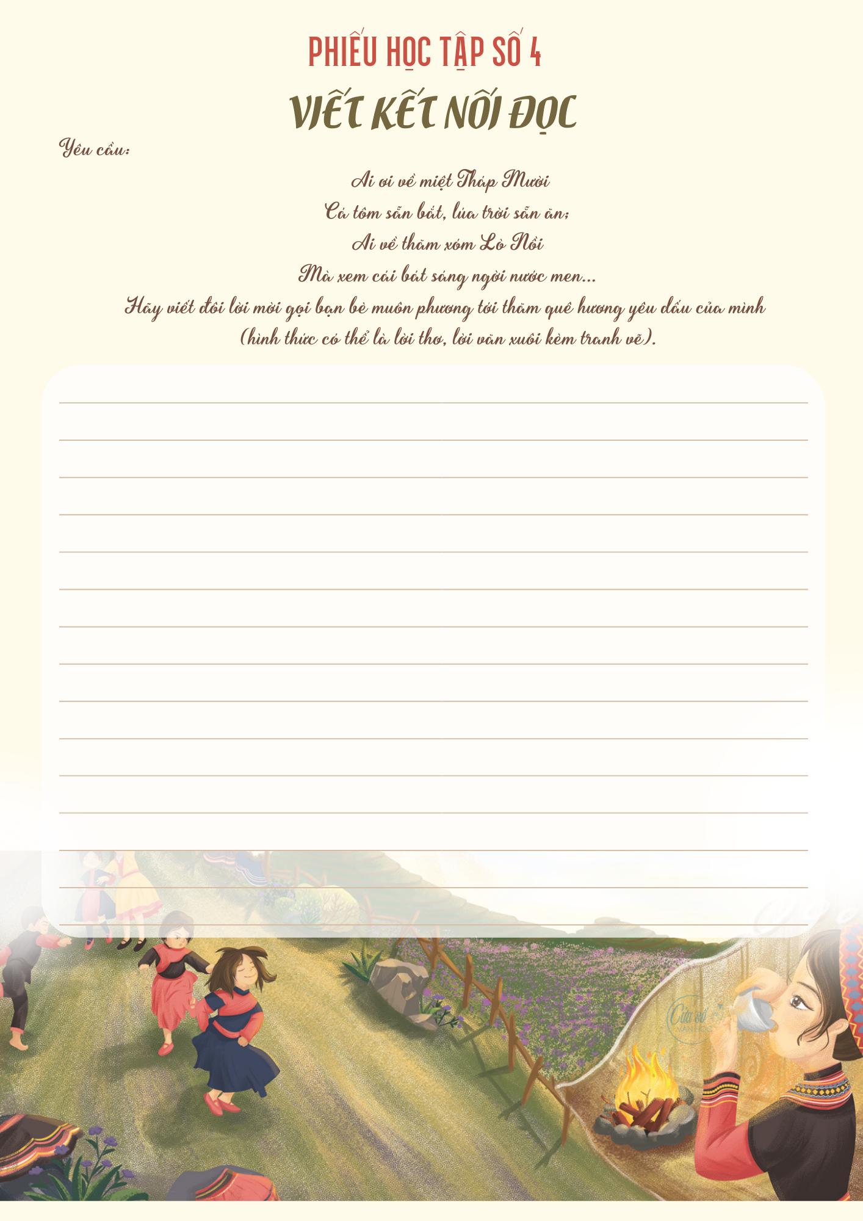

4. LUYỆN TẬP
HS làm cá nhân Thời gian:
10 phút

Slide 25
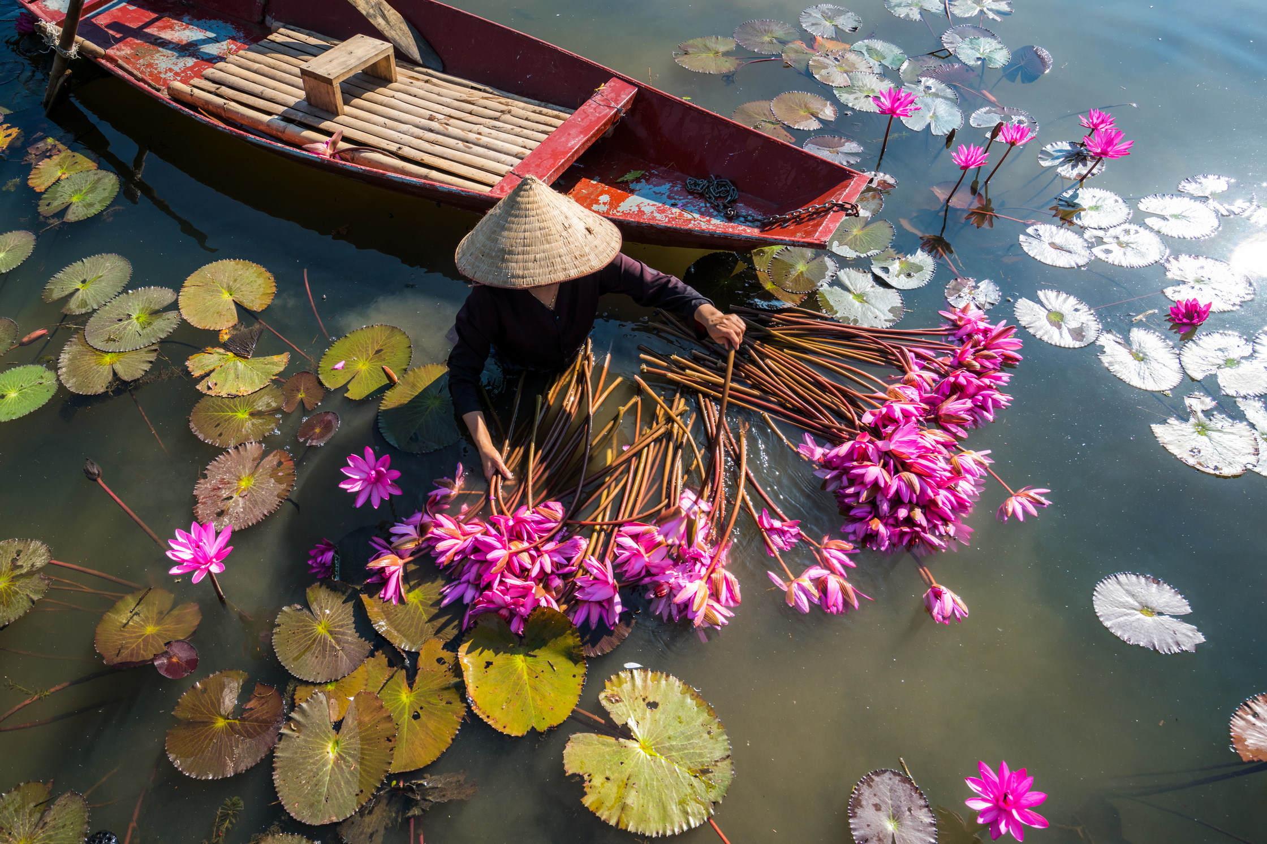
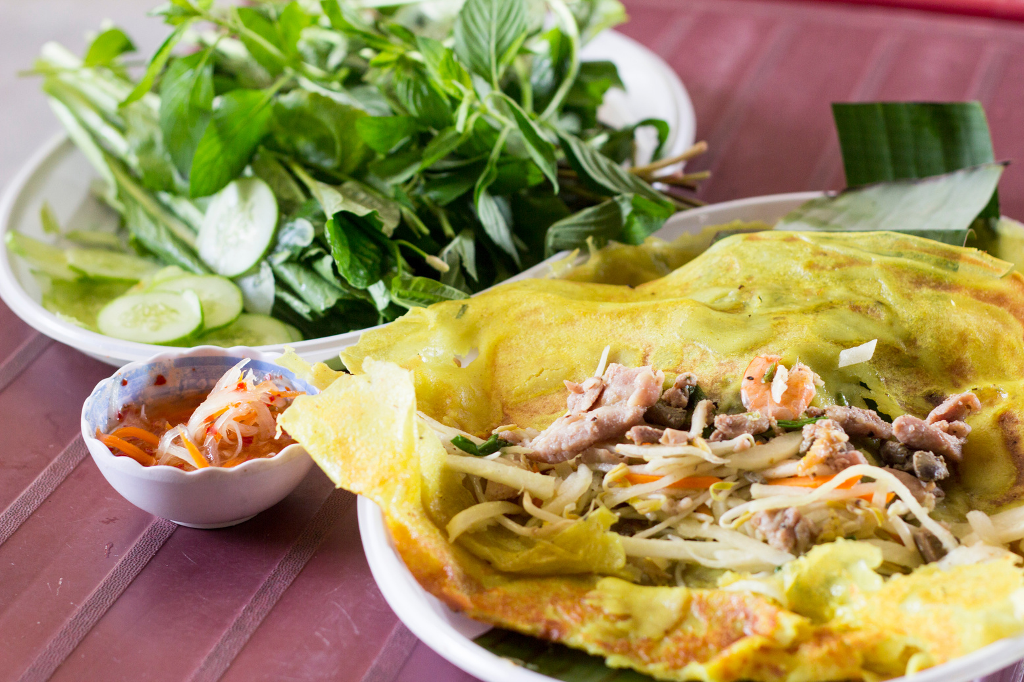
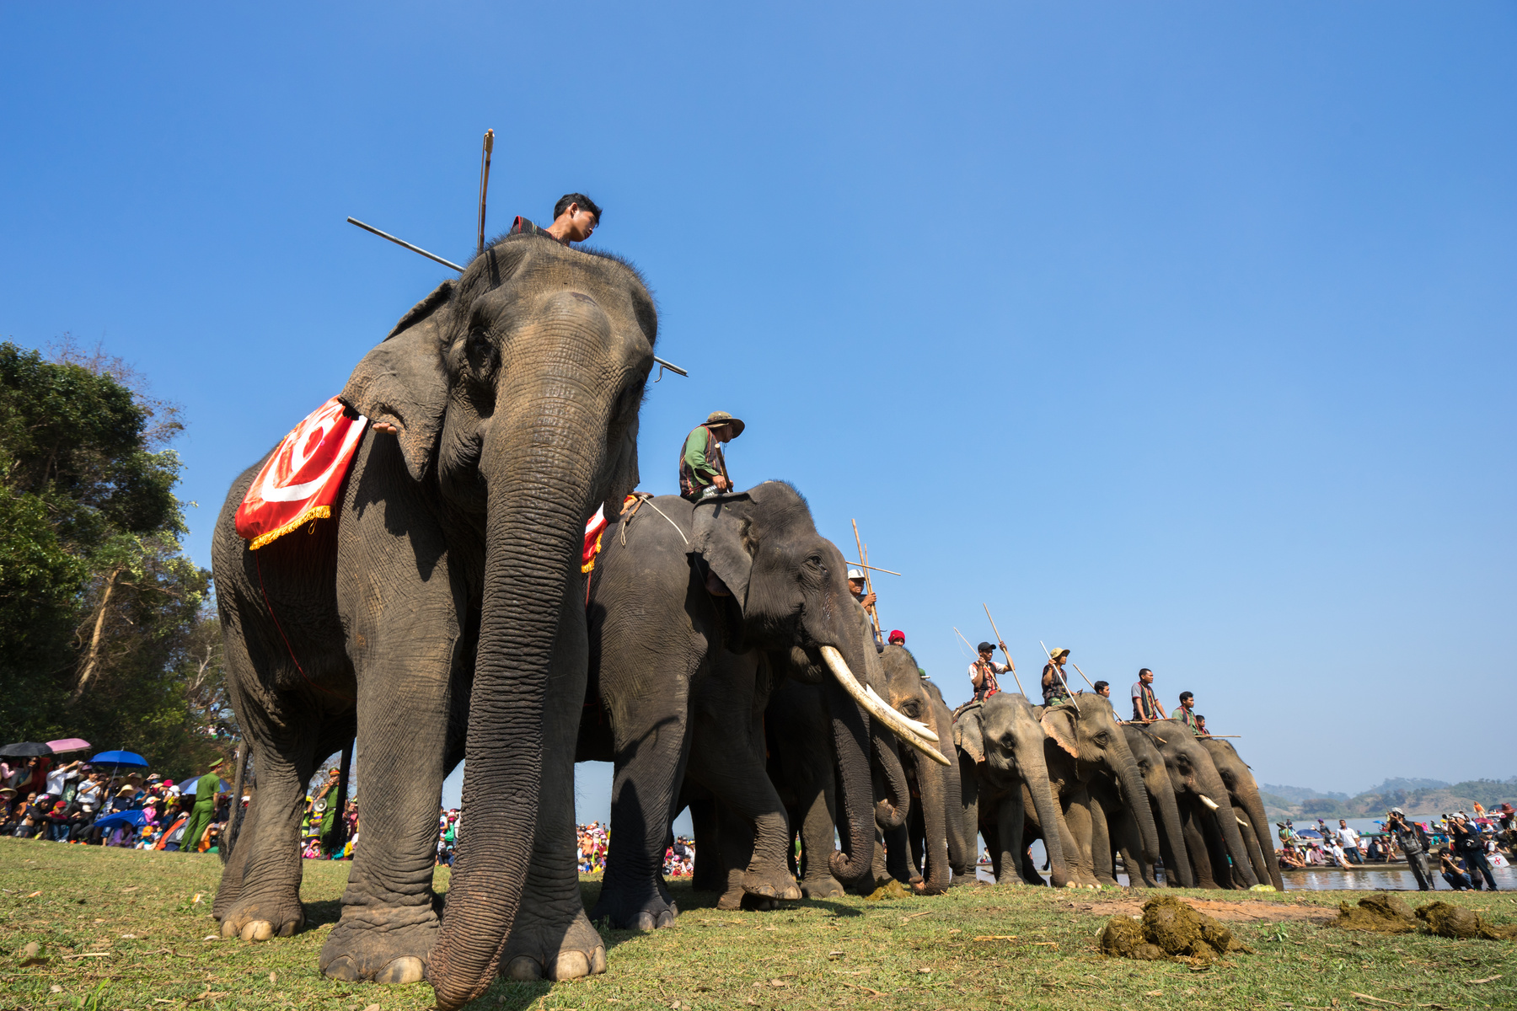
4. LUYỆN TẬP
Gợi ý: HS có thể chọn những biểu tượng của quê hương/ vùng đất mình sinh ra (danh lam thắng cảnh/ di tích lịch sử/ phong tục tập quán/ lễ hội/ danh nhân/ món ăn), sau đó lựa chọn hình thức phù hợp để thể hiện.

Slide 26

5. VẬN DỤNG
Đọc mở rộng văn bản cùng thể loại: Đường về quê mẹ
Khám phá văn bản Đường về quê mẹ theo phiếu gợi dẫn

Slide 27


Cảm ơn các em!

